Slide 1
ЁЛКЫМ СОРАСТАРЕНА
Ёлку украшаем

Slide 2
Мут-влакым шарналтена. Вспомним слова
Теле
Телым
Ече дене
Игече
Луман
Мардежан
Йуран
Кечан
Пылан
Зима
Зимой
На лыжах
Погода
Снежный
Ветреный
Дождливый
Солнечный
Облачный

Slide 3
Запишите предложения.
Теле…
Мый ече дене…
Таче игече…
Таче игече…
луман
мардежан
толын
мунчалтем

Slide 4
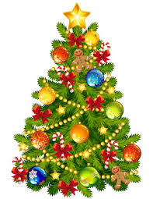
Ёлкым сорастарена!
Модыш-игрушка,
Сакем –вешаю,
Сорастарем-украшаю.

Slide 5
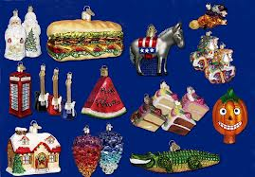
Тый ёлкыш мом сакет?
Мый ёлкыш модышым сакем.

Slide 6
Ёлкым сорастарена!

Slide 7
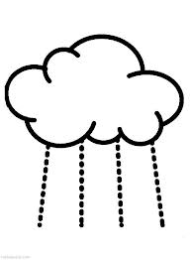
«Солнышко» - мне всё удалось,
«солнышко и тучка» - мне не всё удалось,
«тучка» - у меня ничего не получилось;

Slide 8
КУГУ ТАУ!

